Slide 1
Неделя Трудового обучения и профориентации
21.11.2011-27.11.2011

Slide 2
План недели трудового обучения и профориентации:
1. Мастер класс в 7 «В» классе по теме: «Подарок маме в технике декупаж» Орловская Л.А. 24.11.2011.
2. Открытый урок в 5 классе по теме: «Изготовление изделия в технике лоскутной практики». Мезенцева И.П. 25.11.2011.
3. Экскурсия в 6 СПТУ. Мезенцева И.П. 23.11.2011.
4.Профориентированный урок в 8 «В» классе «Печем блины», совместно с 5 СПТУ., Орловская Л.А. 22.11.2011.
5. Выставка работ учащихся. (кабинет технологии) Орловская Л.А.

Slide 3
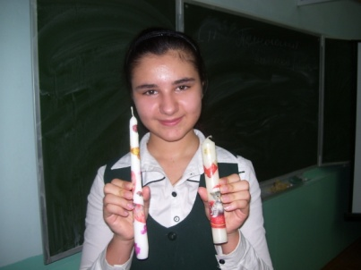
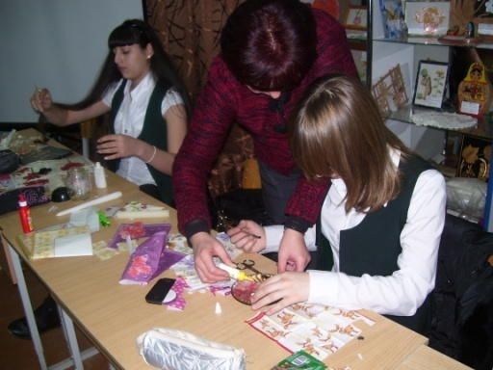
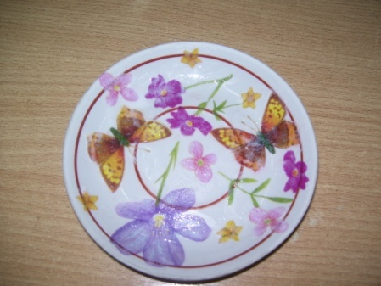
Мастер-класс «Подарок маме в технике декупаж» Орловская Л.А. 24.11.2011.
С большим интересом учащиеся посетили мастер-класс, где попробовали сделать различные милые вещи своими руками в новой для них технике -декупаж

Slide 4
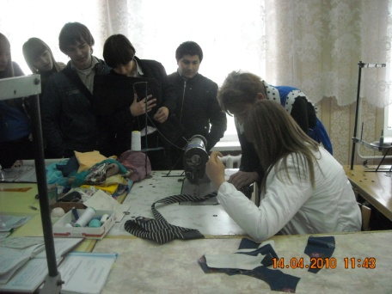
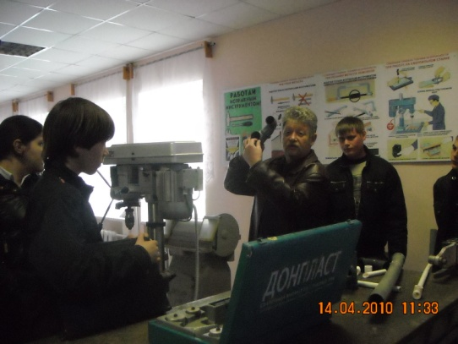
Экскурсия в 6 СПТУ. Мезенцева И.П. 23.11.2011.
На уроках ведется работа на ориентацию ребят выбирать рабочие профессии. Этому способствуют экскурсии в различные СПТУ нашего города, организованные учителем технологии Мезенцевой И.П.

Slide 5
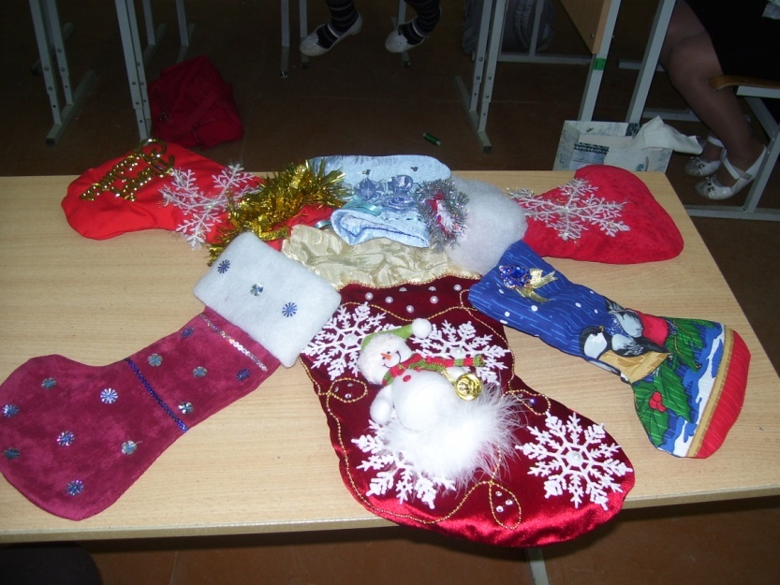
. Открытый урок в 5 классе по теме: «Изготовление изделия в технике лоскутной практики». Мезенцева И.П.
Очень интересно прошел открытый урок в пятницу 25.11.11. Ребята с увлечением работали на электрических швейных машинах, и сделали оригинальные подарки к Новому году

Slide 6
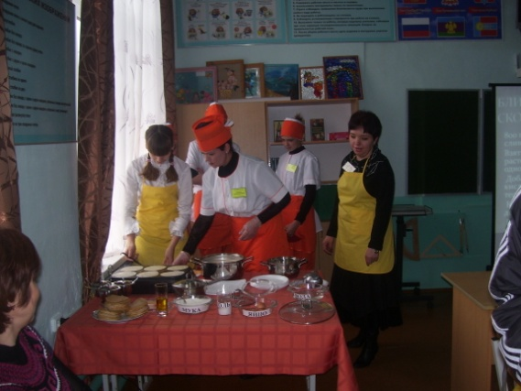
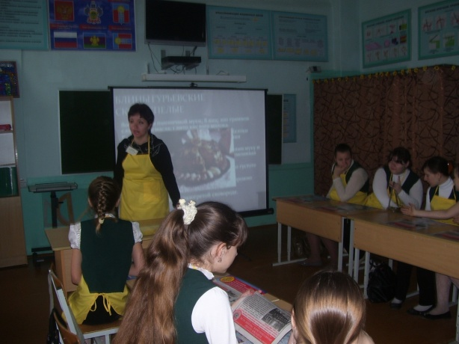
Профориентирован ный урок в 8 «В» классе «Печем блины», совместно с 5 СПТУ., Орловская Л.А. 22.11.2011.
На уроке учащиеся познакомились с профессией повара-кондитера, и сами попробовали испечь блины.

Slide 7
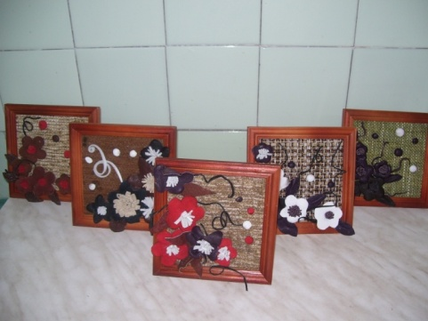
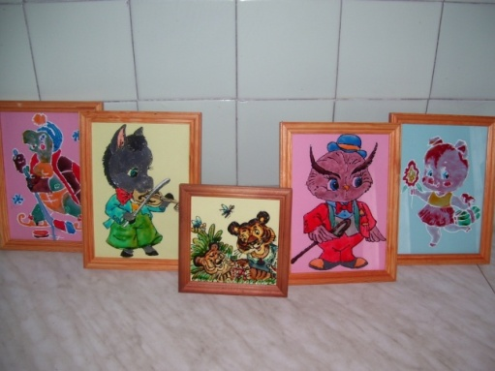
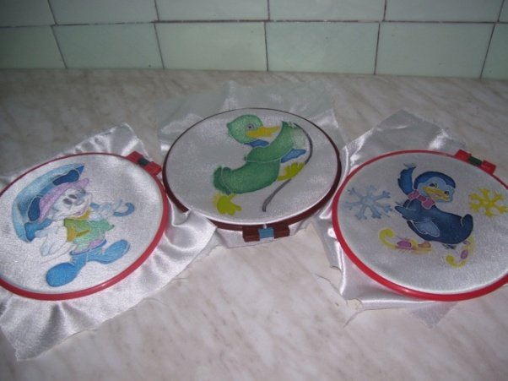
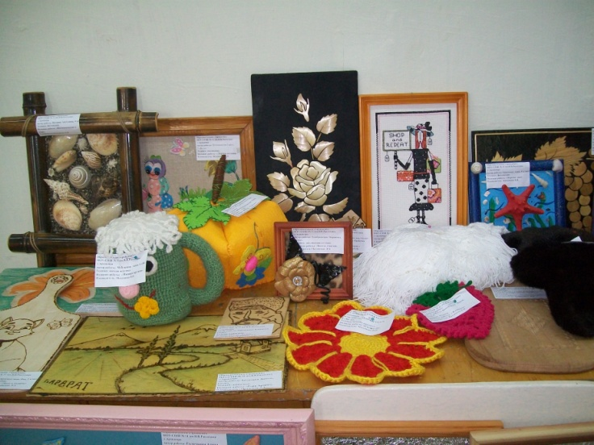
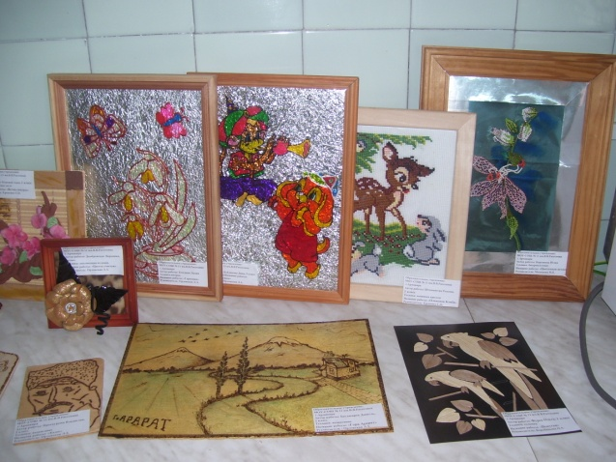
В кабинете технологии все могли посмотреть выставку работ учащихся

